Slide 1
L’APRENENTATGE A L’INTELIGENCIA ARTIFICIAL
Notes:
Com aprèn?. Una de les hipòtesis plantejades era la forma que prendrien els gràfics que relacionen la puntuació dels agents d'intel·ligència artificial amb el pas les generacions al llarg d'un entrenament.

Slide 2
QUE ENTENEM PER APRENENTATGE?
Notes:
Se refiere a la capacidad de los sistemas informáticos para mejorar su rendimiento y tomar decisiones basándose en datos y experiencias, sin necesidad de programación explícita.
Este proceso implica:
Adquisición de conocimiento: La IA acumula nueva información y la relaciona con el conocimiento existente. (XARXES NEURONALS)
Adaptación: Los sistemas de IA evolucionan y se adaptan a nuevas situaciones. Mediante procesamiento de datos.
Reconocimiento de patrones: La IA identifica patrones en grandes cantidades de datos para generalizar comportamientos. (APRENENTATGE)
Mejora continua: A través de la interacción con su entorno, la IA progresa de manera autónoma. (APRENENTATGE)

Slide 3
QUE ENTENEM PER APRENENTATGE?
Adquisició de coneixement
Adaptació
Reconeixement de patrons
Millora contínua
Notes:
Se refiere a la capacidad de los sistemas informáticos para mejorar su rendimiento y tomar decisiones basándose en datos y experiencias, sin necesidad de programación explícita.
Este proceso implica:
Adquisición de conocimiento: La IA acumula nueva información y la relaciona con el conocimiento existente. (XARXES NEURONALS)
Adaptación: Los sistemas de IA evolucionan y se adaptan a nuevas situaciones. Mediante procesamiento de datos.
Reconocimiento de patrones: La IA identifica patrones en grandes cantidades de datos para generalizar comportamientos. (APRENENTATGE)
Mejora continua: A través de la interacción con su entorno, la IA progresa de manera autónoma. (APRENENTATGE)

Slide 4
COM AVALUEM L’APRENENTATGE?
Notes:
Se refiere a la capacidad de los sistemas informáticos para mejorar su rendimiento y tomar decisiones basándose en datos y experiencias, sin necesidad de programación explícita.
Este proceso implica:
Adquisición de conocimiento: La IA acumula nueva información y la relaciona con el conocimiento existente. (XARXES NEURONALS)
Adaptación: Los sistemas de IA evolucionan y se adaptan a nuevas situaciones. Mediante procesamiento de datos.
Reconocimiento de patrones: La IA identifica patrones en grandes cantidades de datos para generalizar comportamientos. (APRENENTATGE)
Mejora continua: A través de la interacción con su entorno, la IA progresa de manera autónoma. (APRENENTATGE)

Slide 5
COM AVALUEM L’APRENENTATGE?
Adquisició de coneixement
FITNESS
Adaptació
Reconeixement de patrons
Millora contínua
Notes:
Se refiere a la capacidad de los sistemas informáticos para mejorar su rendimiento y tomar decisiones basándose en datos y experiencias, sin necesidad de programación explícita.
Este proceso implica:
Adquisición de conocimiento: La IA acumula nueva información y la relaciona con el conocimiento existente. (XARXES NEURONALS)
Adaptación: Los sistemas de IA evolucionan y se adaptan a nuevas situaciones. Mediante procesamiento de datos.
Reconocimiento de patrones: La IA identifica patrones en grandes cantidades de datos para generalizar comportamientos. (APRENENTATGE)
Mejora continua: A través de la interacción con su entorno, la IA progresa de manera autónoma. (APRENENTATGE)

Slide 6
COM AVALUEM L’APRENENTATGE?
Adquisició de coneixement
FITNESS
Adaptació
GENERACIONS
Reconeixement de patrons
Millora contínua
Notes:
Se refiere a la capacidad de los sistemas informáticos para mejorar su rendimiento y tomar decisiones basándose en datos y experiencias, sin necesidad de programación explícita.
Este proceso implica:
Adquisición de conocimiento: La IA acumula nueva información y la relaciona con el conocimiento existente. (XARXES NEURONALS)
Adaptación: Los sistemas de IA evolucionan y se adaptan a nuevas situaciones. Mediante procesamiento de datos.
Reconocimiento de patrones: La IA identifica patrones en grandes cantidades de datos para generalizar comportamientos. (APRENENTATGE)
Mejora continua: A través de la interacción con su entorno, la IA progresa de manera autónoma. (APRENENTATGE)

Slide 7
REPRESENTACIÓ VISUAL DE L’APRENENTATGE?
Y
FITNESS
X
GENERACIONS
Notes:
Se refiere a la capacidad de los sistemas informáticos para mejorar su rendimiento y tomar decisiones basándose en datos y experiencias, sin necesidad de programación explícita.
Este proceso implica:
Adquisición de conocimiento: La IA acumula nueva información y la relaciona con el conocimiento existente. (XARXES NEURONALS)
Adaptación: Los sistemas de IA evolucionan y se adaptan a nuevas situaciones. Mediante procesamiento de datos.
Reconocimiento de patrones: La IA identifica patrones en grandes cantidades de datos para generalizar comportamientos. (APRENENTATGE)
Mejora continua: A través de la interacción con su entorno, la IA progresa de manera autónoma. (APRENENTATGE)

Slide 8

REPRESENTACIÓ VISUAL DE L’APRENENTATGE?
Y
FITNESS
X
GENERACIONS
Notes:
Se refiere a la capacidad de los sistemas informáticos para mejorar su rendimiento y tomar decisiones basándose en datos y experiencias, sin necesidad de programación explícita.
Este proceso implica:
Adquisición de conocimiento: La IA acumula nueva información y la relaciona con el conocimiento existente. (XARXES NEURONALS)
Adaptación: Los sistemas de IA evolucionan y se adaptan a nuevas situaciones. Mediante procesamiento de datos.
Reconocimiento de patrones: La IA identifica patrones en grandes cantidades de datos para generalizar comportamientos. (APRENENTATGE)
Mejora continua: A través de la interacción con su entorno, la IA progresa de manera autónoma. (APRENENTATGE)

Slide 9
DIFERENTS HIPÒTESIS DE LA VISUALITZACIÓ DE L’APRENENTATGE
Notes:
Se refiere a la capacidad de los sistemas informáticos para mejorar su rendimiento y tomar decisiones basándose en datos y experiencias, sin necesidad de programación explícita.
Este proceso implica:
Adquisición de conocimiento: La IA acumula nueva información y la relaciona con el conocimiento existente. (XARXES NEURONALS)
Adaptación: Los sistemas de IA evolucionan y se adaptan a nuevas situaciones. Mediante procesamiento de datos.
Reconocimiento de patrones: La IA identifica patrones en grandes cantidades de datos para generalizar comportamientos. (APRENENTATGE)
Mejora continua: A través de la interacción con su entorno, la IA progresa de manera autónoma. (APRENENTATGE)

Slide 10
LINEAL
Y
FITNESS
X
GENERACIONS
Notes:
Se refiere a la capacidad de los sistemas informáticos para mejorar su rendimiento y tomar decisiones basándose en datos y experiencias, sin necesidad de programación explícita.
Este proceso implica:
Adquisición de conocimiento: La IA acumula nueva información y la relaciona con el conocimiento existente. (XARXES NEURONALS)
Adaptación: Los sistemas de IA evolucionan y se adaptan a nuevas situaciones. Mediante procesamiento de datos.
Reconocimiento de patrones: La IA identifica patrones en grandes cantidades de datos para generalizar comportamientos. (APRENENTATGE)
Mejora continua: A través de la interacción con su entorno, la IA progresa de manera autónoma. (APRENENTATGE)

Slide 11
PARCIALMENT LINEAL
Y
FITNESS
X
GENERACIONS
Notes:
Se refiere a la capacidad de los sistemas informáticos para mejorar su rendimiento y tomar decisiones basándose en datos y experiencias, sin necesidad de programación explícita.
Este proceso implica:
Adquisición de conocimiento: La IA acumula nueva información y la relaciona con el conocimiento existente. (XARXES NEURONALS)
Adaptación: Los sistemas de IA evolucionan y se adaptan a nuevas situaciones. Mediante procesamiento de datos.
Reconocimiento de patrones: La IA identifica patrones en grandes cantidades de datos para generalizar comportamientos. (APRENENTATGE)
Mejora continua: A través de la interacción con su entorno, la IA progresa de manera autónoma. (APRENENTATGE)

Slide 12
LOGARÍTMICA
Y
FITNESS
X
GENERACIONS
Notes:
Se refiere a la capacidad de los sistemas informáticos para mejorar su rendimiento y tomar decisiones basándose en datos y experiencias, sin necesidad de programación explícita.
Este proceso implica:
Adquisición de conocimiento: La IA acumula nueva información y la relaciona con el conocimiento existente. (XARXES NEURONALS)
Adaptación: Los sistemas de IA evolucionan y se adaptan a nuevas situaciones. Mediante procesamiento de datos.
Reconocimiento de patrones: La IA identifica patrones en grandes cantidades de datos para generalizar comportamientos. (APRENENTATGE)
Mejora continua: A través de la interacción con su entorno, la IA progresa de manera autónoma. (APRENENTATGE)

Slide 13
LA NOSTRA HIPÒTESI
Notes:
Se refiere a la capacidad de los sistemas informáticos para mejorar su rendimiento y tomar decisiones basándose en datos y experiencias, sin necesidad de programación explícita.
Este proceso implica:
Adquisición de conocimiento: La IA acumula nueva información y la relaciona con el conocimiento existente. (XARXES NEURONALS)
Adaptación: Los sistemas de IA evolucionan y se adaptan a nuevas situaciones. Mediante procesamiento de datos.
Reconocimiento de patrones: La IA identifica patrones en grandes cantidades de datos para generalizar comportamientos. (APRENENTATGE)
Mejora continua: A través de la interacción con su entorno, la IA progresa de manera autónoma. (APRENENTATGE)

Slide 14
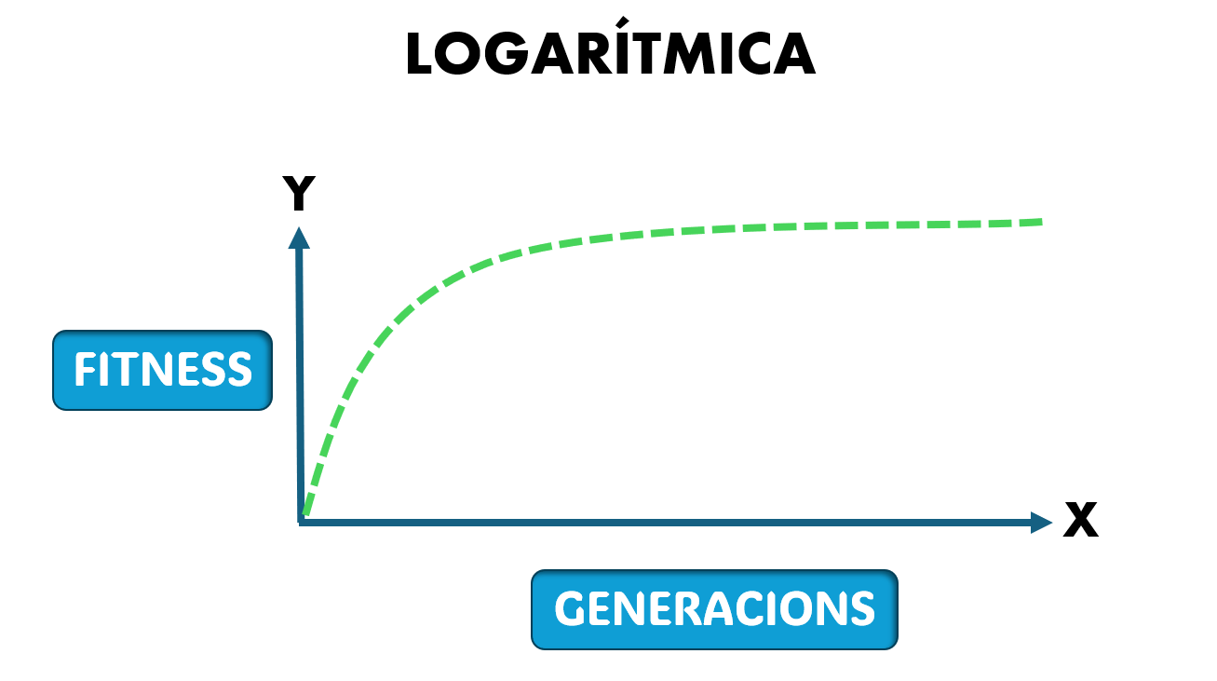
LA NOSTRA HIPÒTESI

Slide 15
RECOLECCIÓ DE LES DADES
Notes:
Se refiere a la capacidad de los sistemas informáticos para mejorar su rendimiento y tomar decisiones basándose en datos y experiencias, sin necesidad de programación explícita.
Este proceso implica:
Adquisición de conocimiento: La IA acumula nueva información y la relaciona con el conocimiento existente. (XARXES NEURONALS)
Adaptación: Los sistemas de IA evolucionan y se adaptan a nuevas situaciones. Mediante procesamiento de datos.
Reconocimiento de patrones: La IA identifica patrones en grandes cantidades de datos para generalizar comportamientos. (APRENENTATGE)
Mejora continua: A través de la interacción con su entorno, la IA progresa de manera autónoma. (APRENENTATGE)

Slide 16
RECOLECCIÓ DE LES DADES
3798
PARTIDES
<4500000 GENERACIONS
VARIANT ELS DIFERENTS PARÀMETRES:
POBLACIÓ
MUTACIONS
INPUTS
Notes:
després de 3.798 partides i més de 450.000 generacions amb diferents paràmetres (població, mutacions i inputs)

Slide 17
RECOLECCIÓ DE LES DADES
156
GRÀFICS
<4500000 GENERACIONS
85 GRÀFICS ÚTILS
(APRENEN)
VARIANT ELS DIFERENTS PARÀMETRES:
POBLACIÓ
MUTACIONS
INPUTS
Notes:
després de 3.798 partides i més de 450.000 generacions amb diferents paràmetres (població, mutacions i inputs)

